Slide 1
云平台接口测试

Slide 2
定义
接口测试是测试系统组件间接口的一种测试。接口测试主要用于检测外部系统与系统之间以及内部各个子系统之间的交互点。测试的重点是要检查数据的交换，传递和控制管理过程，以及系统间的相互逻辑依赖关系等。
中文名 接口测试 外文名 Interface testing

Slide 3
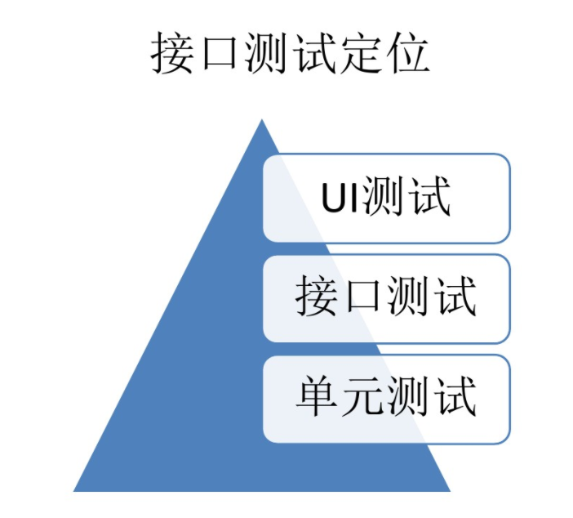

Slide 4
接口测试必要性
接口稳定，相对UI测试维护成本低
执行速度快，反馈迅速
比单元测试更贴近业务场景
现在很多系统前后端架构是分离的，从安全层面来说：只依赖前端进行限制已经完全不能满足系统的安全要求（绕过前面实在太容易）， 需要后端同样进行控制，在这种情况下就需要从接口层面进行验证

Slide 5
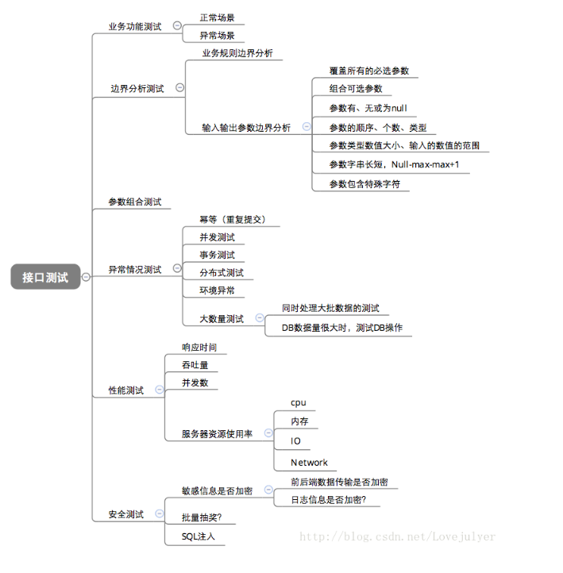

Slide 6
相关工具
postman
soapUI
Jmeter
Fiddler
小程序
目的都是模拟http请求的发送与接收

Slide 7
接口自动化测试
设计框架
工具类封装
基类封装
数据处理/调用
测试结果判断/回写
测试结果统计
调用邮件服务

